Slide 1

Российский университет дружбы народов
Кафедра травматологии и ортопедии зав. кафедрой д.м.н., проф. Н. В. Загородний
Кафедра травматологии, ортопедии и артрологии зав. кафедрой д.м.н., проф.
А. С. Канаев
Фурсенко Г. В., Чанцев А. В., Скворцов Д. В., Загородний Н. В., Канаев А. С. ., Ахпашев А. А.
АРТРОФОНОГРАФИЯ – КАК НЕИНВАЗИВНАЯ ДИАГНОСТИКА ДОКЛИНИЧЕСКОЙ СТАДИИ ГОНАРТРОЗА

Slide 2
ПРОБЛЕМАТИКА
Остеоартроз - наиболее часто встречаемое деструктивное заболевание суставов;
По тяжести нарушения функций преобладает артроз тазобедренного и коленного суставов;
Вероятность выявления остеоартроза коленного сустава меняется с возрастом: до 30 лет от гонартроза страдают 3% населения, к 40 годам – 8%, к 50 годам – 16%, к 60 – 20%, старше 60 лет – свыше 30% населения. Лица старше 65 лет имеют рентгенологические признаки гонартроза: женщины 68%, мужчины – 58%;
На начальных стадиях остеоартроз коленного сустава, как правило, ничем не проявляет себя. Это приводит к поздней его диагностике и несвоевременному лечению.
Зоря, В. И., Лазишвили, Г. Д., Шпаковский, Д. Е., Деформирующий артроз коленного сустава: руководство – М.: Литерра, 2010. – С. 6 - 8.

Slide 3
ВЕРОЯТНОСТЬ РАЗВИТИЯ ГОНАРТРОЗА С ВОЗРАСТОМ

Slide 4
ДИАГНОСТИКА ОСТЕОАРТРОЗА
Жалобы, анамнез
Лабораторные данные
Лучевая диагностика
Артроскопия

Slide 5
АРТРОФОНОГРАФИЯ
Любые изменения трения в коленном суставе находят свое выражение в изменениях звуковых волн, запись и анализ которых позволяет выявить и достоверно сопоставить их с патологическим процессом в коленном суставе
Оценка суставных звуков дает возможность сравнить состояние трущихся поверхностей суставов у обследованных пациентов в динамике лечения и после его окончания
Анализ суставных звуков позволяет оценить эффективность различных терапевтических и оперативных методик и предусмотреть необходимость долечивания и реабилитации пациентов
Отсутствие лучевых нагрузок на пациента, дешевизна и кратковременность исследования позволяют проводить запись артрофонограмм многократно в процессе лечения для постоянного мониторинга

Slide 6
АРТРОФОНОГРАФИЯ ПОЗВОЛЯЕТ
Проводить скрининговые обследования больших групп лиц, имеющих высокий риск развития суставной патологии (спортсмены, лица тяжелого физического труда, с излишней массой тела
Получить дополнительный источник информации для оценки состояния коленного сустава на клинически выраженных стадиях гонартроза
Осуществлять дифференциальную диагностику дегенеративно-дистрофических и травматических поражений сустава, использовать артрофонографию, как средство контроля эффективности консервативного и оперативного лечения

Slide 7
ИСТОРИЯ АРТРОФОНОГРАФИИ
Клиническая ценность звуков и вибраций, создаваемых суставами в движении, изучалась с 1902 года
В России, впервые, запись с анализом звуковых явлений, возникающих в коленных суставах, осуществил проф. М. А. Ясиновский, 1954 год
Исследования этого диагностического метода начались более 20 лет назад на базе АГМУ (проф. Баркаган З. С. , проф. Распопова Е. А., доц. Чанцев А. В., асс. Рахмилевич А. Б.) - разработаны и запатентованы метод и устройство фиксации звуков «Артрофонограф»
РУДН (на базе ФНКЦ ФМБА РФ), ЕМА им. П. Эрлиха

Slide 8
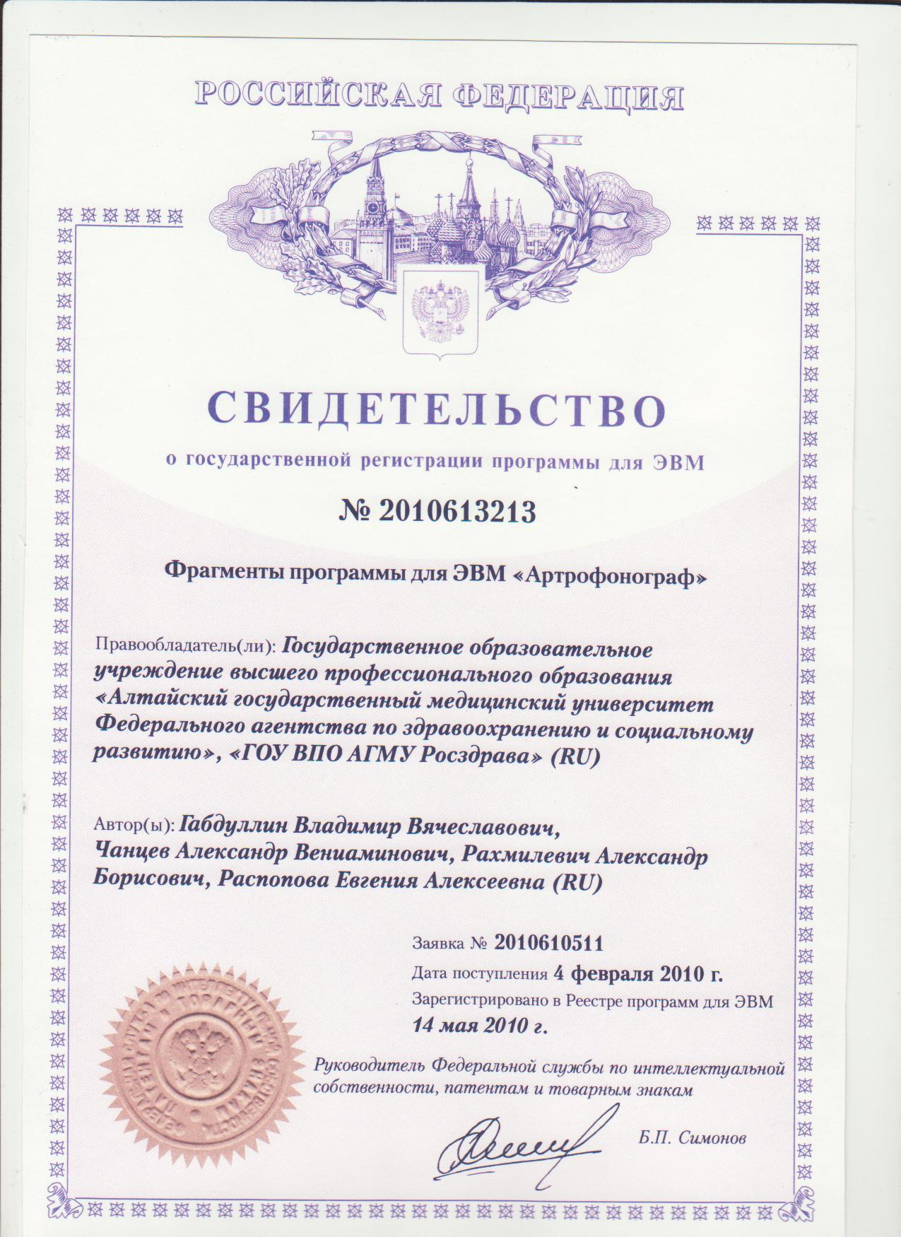
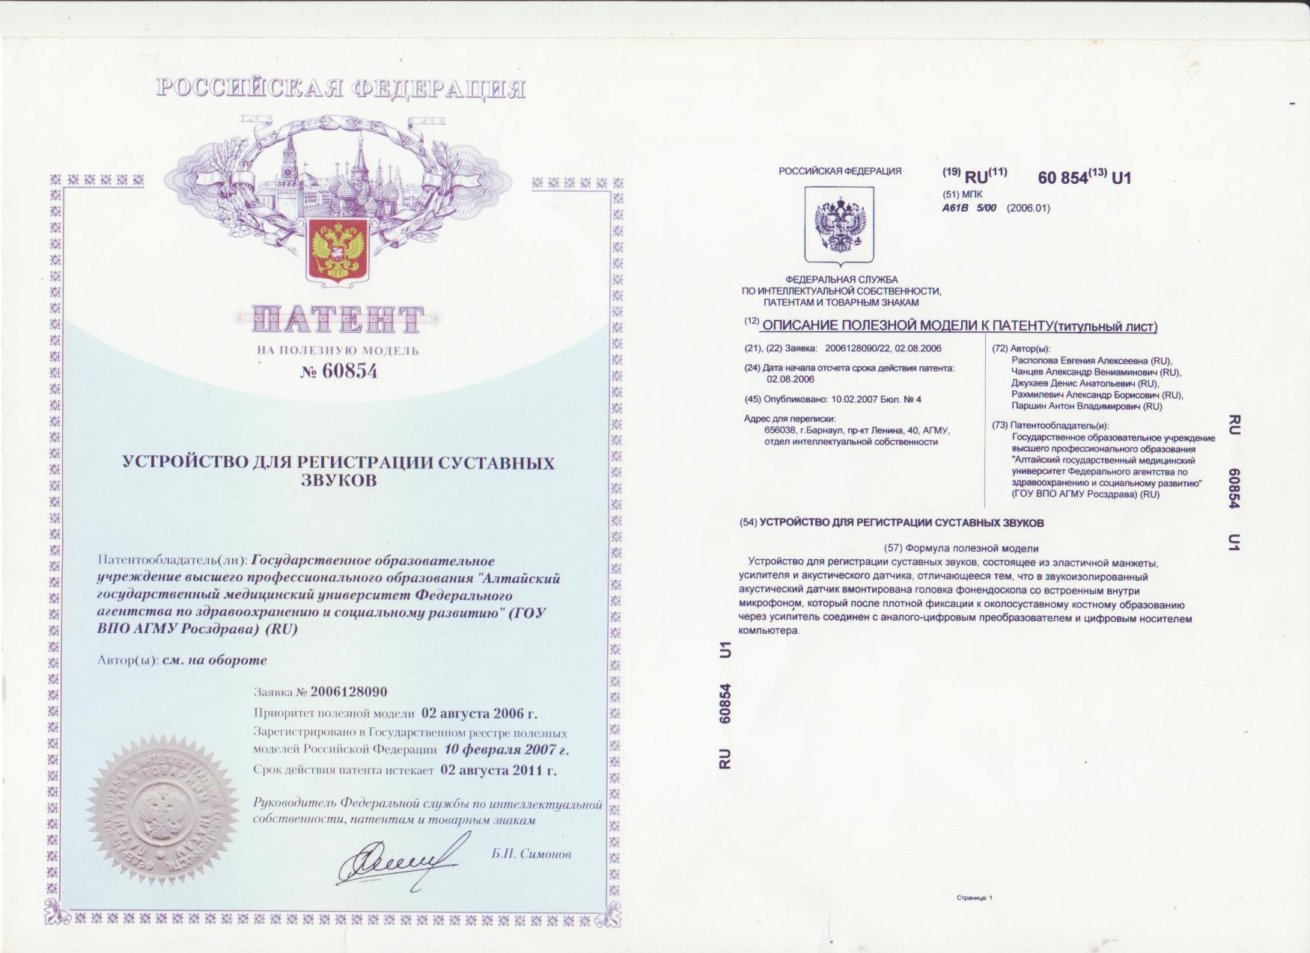
ПАТЕНТЫ

Slide 9
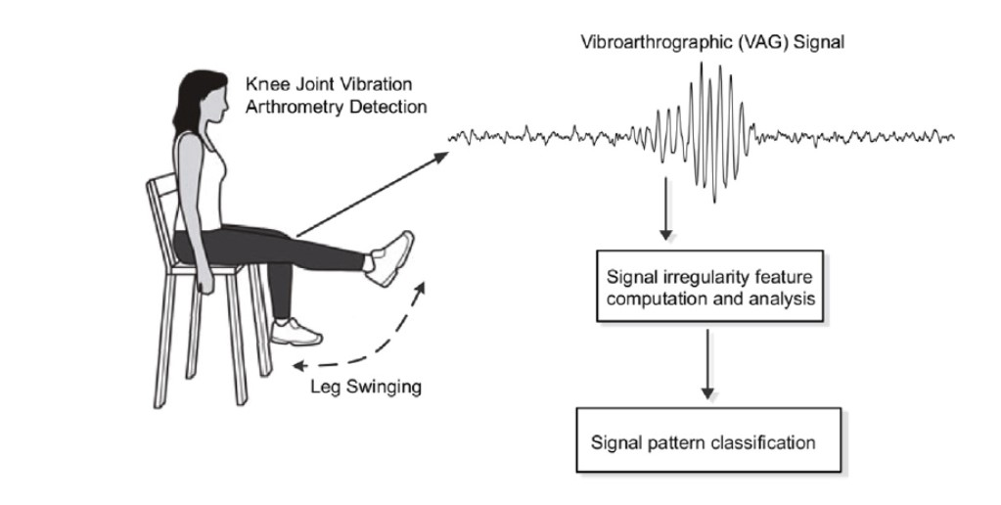
Патологический виброартрографический (ВАГ) сигнал от травматически поврежденного хряща коленного сустава, зарегистрированный в исследовании вибрационной артрометрии
Yunfeng Wua, Pinnan Chena, Xin Luoa, Hui Huangc, Lifang Liaoa,Yuchen Yaoa, Meihong Wua, Rangaraj M. Rangayyan “Quantification of knee vibroarthrographic signal irregularity associated with patellofemoral joint cartilage pathology based on entropy and envelope amplitude measures” Computer methods and programs in biomedicine 130 (2016) pp 1–12.

Slide 10
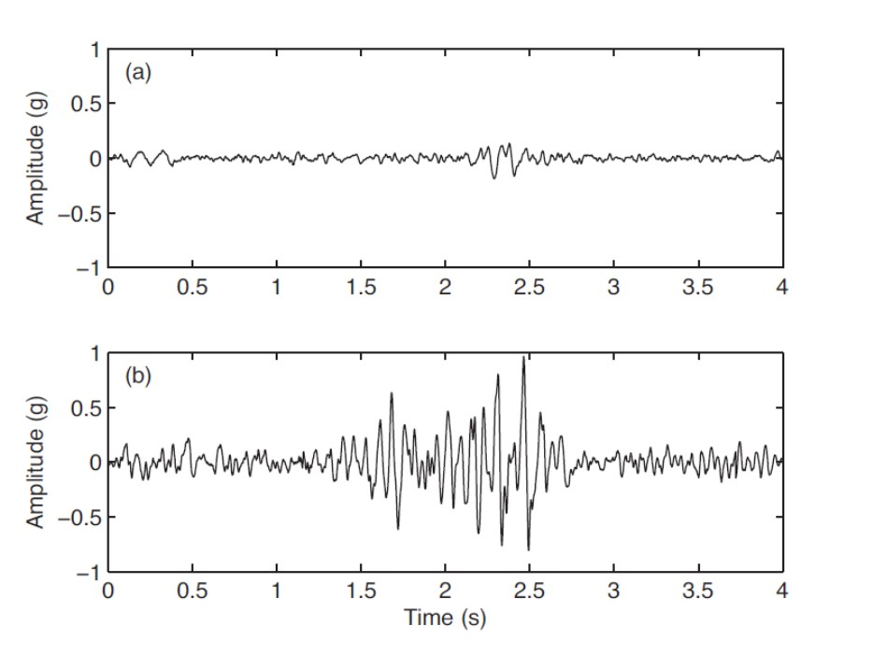
Сигналы-ВАГ коленного сустава (a) 34-летнего здорового мужчины и (b) 33-летнего мужчины-пациента с хондромаляцией надколенника III степени после обработки сигнала
Yunfeng Wua, Pinnan Chena, Xin Luoa, Hui Huangc, Lifang Liaoa,Yuchen Yaoa, Meihong Wua, Rangaraj M. Rangayyan “Quantification of knee vibroarthrographic signal irregularity associated with patellofemoral joint cartilage pathology based on entropy and envelope amplitude measures” Computer methods and programs in biomedicine 130 (2016) pp 1–12.

Slide 11
Система измерения, состоящая из 4-х стетоскопов и микрофонов, фиксирующихся на медиальной, латеральной частях коленного сустава, центре надколенника, большеберцовой кости
Susumu Ota, Akiko Ando, Yusuke Tozawa, Takuya Nakamura, Shogo Okamoto, Takenobu Sakai, Kazunori Hase Preliminary study of optimal measurement location on vibroarthrography for classification of patients with knee osteoarthritis “The Journal of Physical Therapy Science” 28: 2904–2908, 2016

Slide 12
ЦЕЛЬ ИССЛЕДОВАНИЯ
Определить диагностическую ценность артрофонографии в выборе тактики лечения пациентов с гонартрозом I - II степени посттравматического и дегенеративно-дистрофического генеза

Slide 13
ЗАДАЧИ ИССЛЕДОВАНИЯ
Изучить разновидности артрофонограмм при различных патологических изменениях в коленном суставе
Выделить основные артрофонографические симптомы характерные для каждого патологического состояния в суставе
Выявить и систематизировать артрофонографические признаки, и их взаимосвязь с клинической симптоматикой, у больных с гонартрозом

Slide 14
МАТЕРИАЛЫ И МЕТОДЫ
Критерии включения:
Первичный идиопатический остеоартроз коленного сустава.
Посттравматический остеоартроз коленного сустава.
Пациенты женского и мужского пола 30 - 69 лет.
Пациенты с дегенеративными и травматическими повреждениями менисков коленного сустава.
Пациенты после артроскопии по поводу повреждений мягкотканных структур с верифицированной хондромаляцией 1-2 ст.
Критерии исключения:
Полиартриты, системные поражения, специфические воспаления, вторичные артропатии.
Дефицит амплитуды движений: разгибание более 5 градусов, сгибание менее 90 градусов.

Slide 15
ОБСЛЕДОВАНО (n = 68)
Вид патологии |  | Кол-во | %
ОА посттравмтического генеза | 19 |  | 28
ОА дегенер – дистр. генеза | 29 |  | 42,6
Без патологии | 20 |  | 29.4
Всего | 68 |  | 100
ОА - остеоартроз

Slide 16
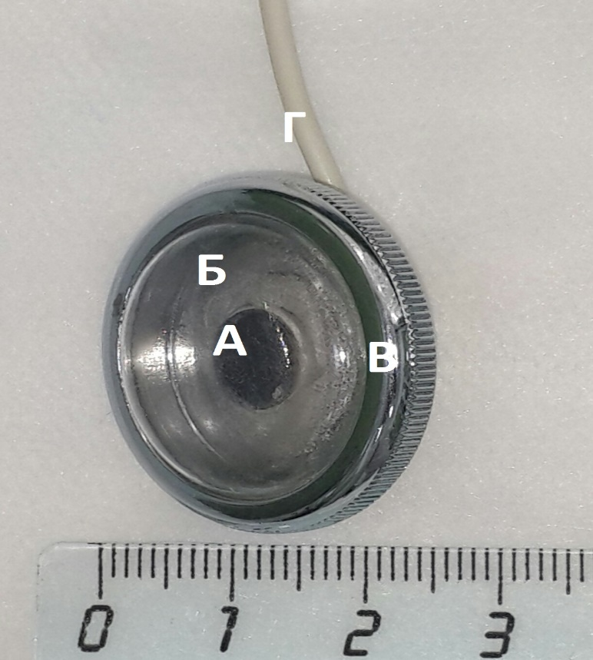
ДАТЧИК АРТРОФОНОГРАФА
А – Электретный микрофон
Б – Мембрана стетоскопа
В – Корпус головки стетоскопа
Г – Проводник

Slide 17
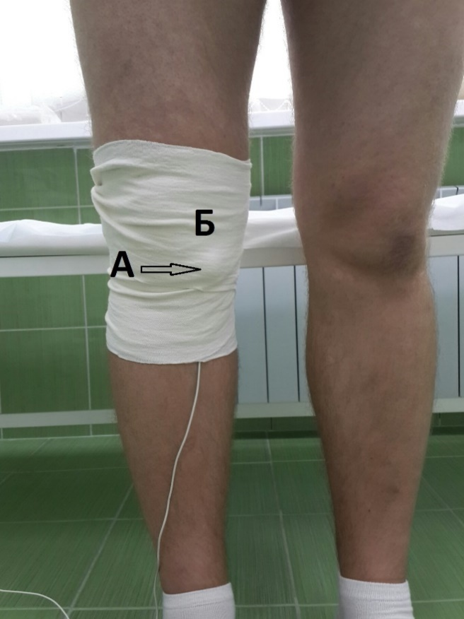
ФИКСАЦИЯ ДАТЧИКА АРТРОФОНОГРАФА НА НИЖНЕЙ КОНЕЧНОСТИ
А – место фиксации датчика
Б – эластичная манжета

Slide 18
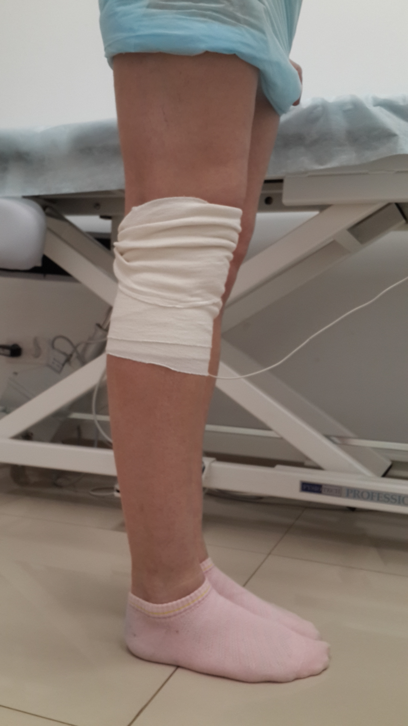
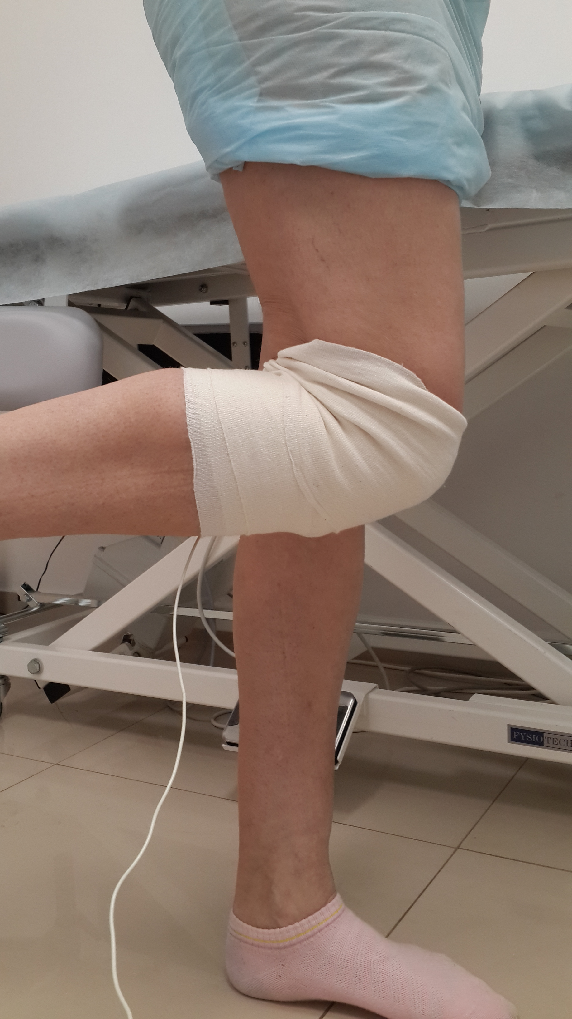
ПЕРВОЕ СТАНДАРТНОЕ ДВИЖЕНИЕ

Slide 19
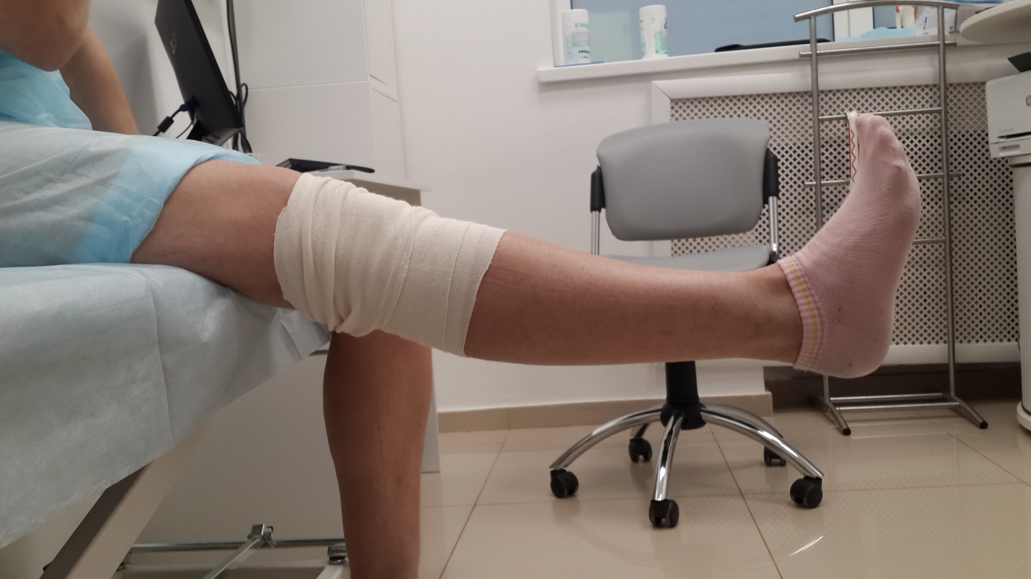
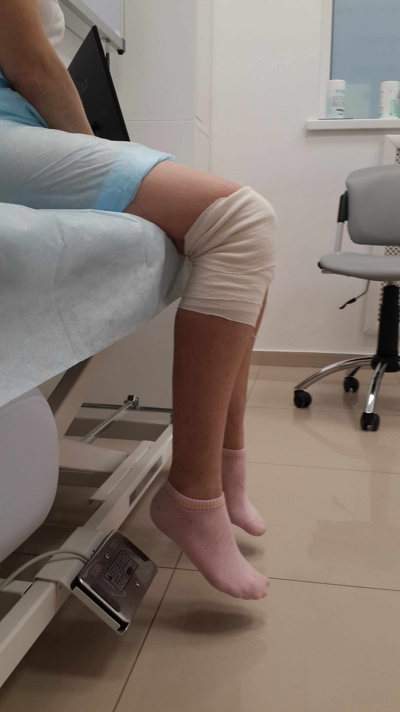
ВТОРОЕ СТАНДАРТНОЕ ДВИЖЕНИЕ

Slide 20
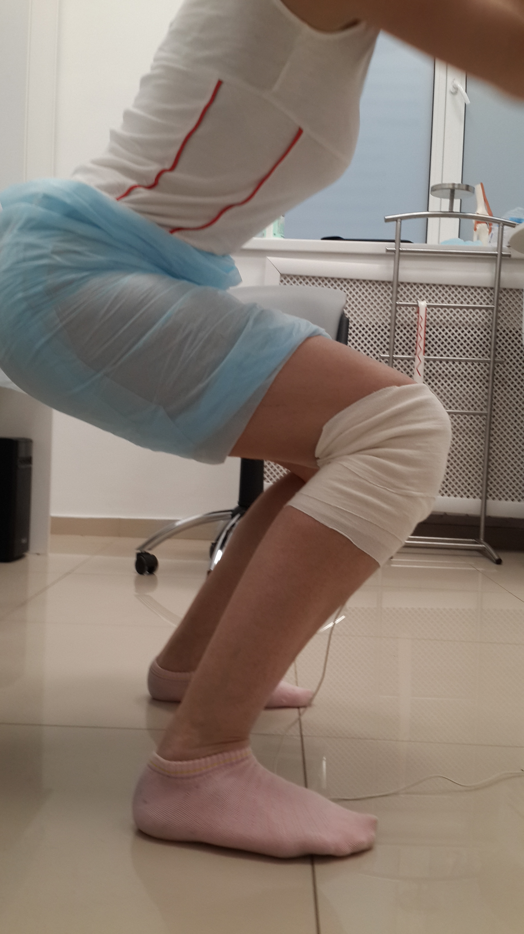
ТРЕТЬЕ СТАНДАРТНОЕ ДВИЖЕНИЕ

Slide 21
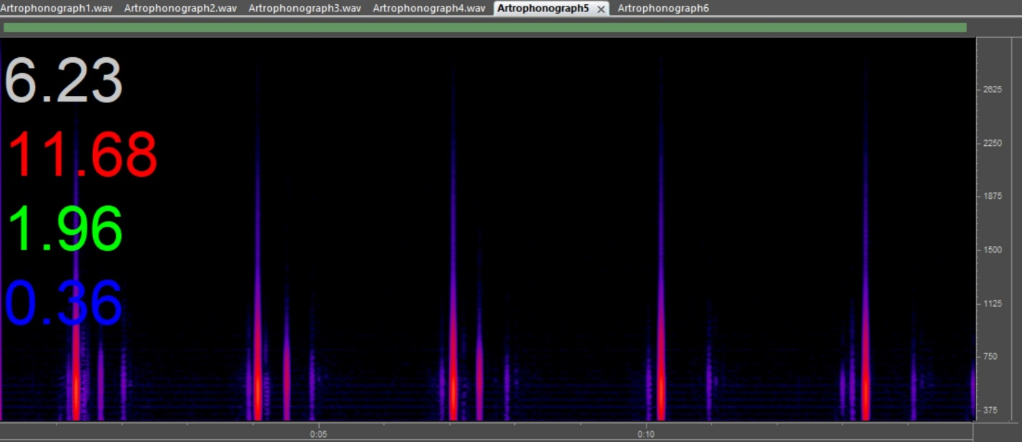
ЯВЛЕНИЕ «ЩЕЛЧКА» ПОСТТРАВМАТИЧЕСКИЙ ГОНАРТРОЗ II
- общий показатель явлений, в ИПМС
- частота 180 – 1000 Гц, крепитация
- частота 1000 – 2000 Гц, щелчки
- частота от 2000 Гц и выше, в\частот щелчки

Slide 22
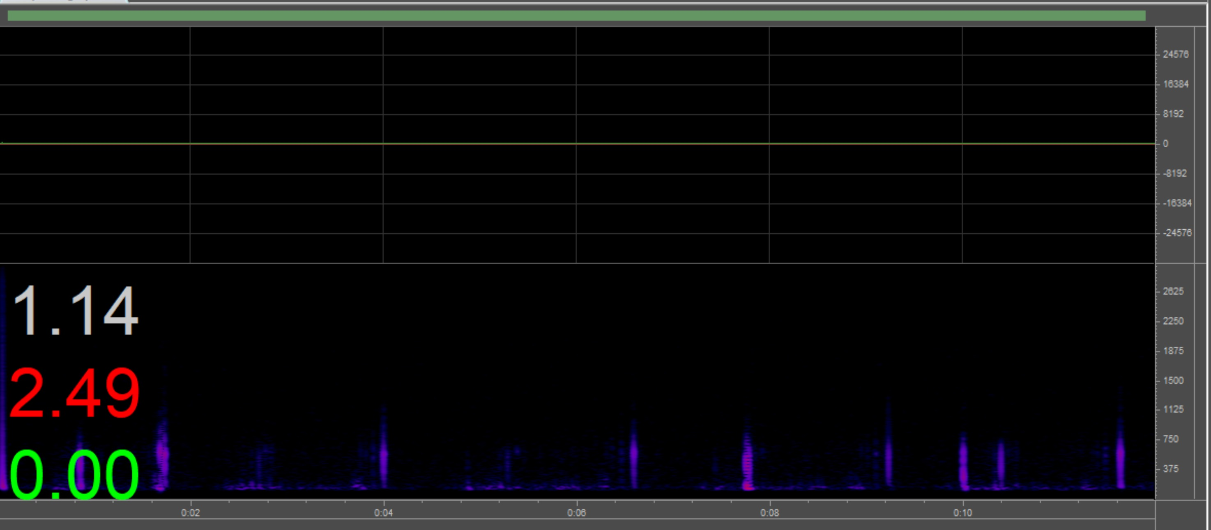
АРТРОФОНОГРАММА, ВАРИАНТ НОРМЫ

Slide 23
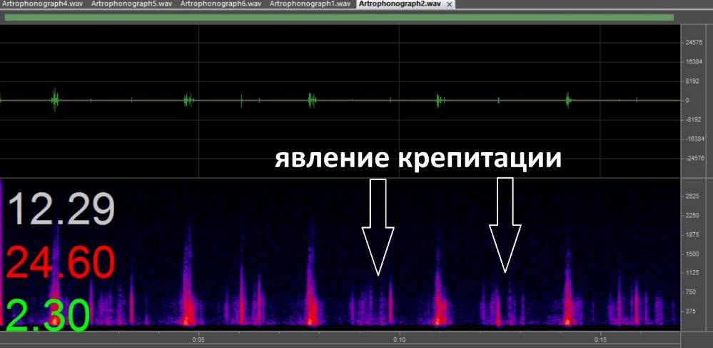
ЯВЛЕНИЕ «КРЕПИТАЦИИ»

Slide 24
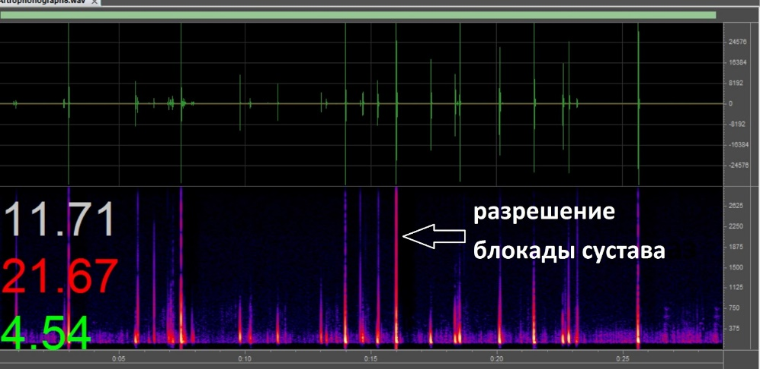
M\29. РАЗРЫВ МЕДИАЛЬНОГО МЕНИСКА. ЯВЛЕНИЕ «ЩЕЛЧКА». РАЗРЕШЕНИЕ БЛОКАДЫ СУСТАВА

Slide 25
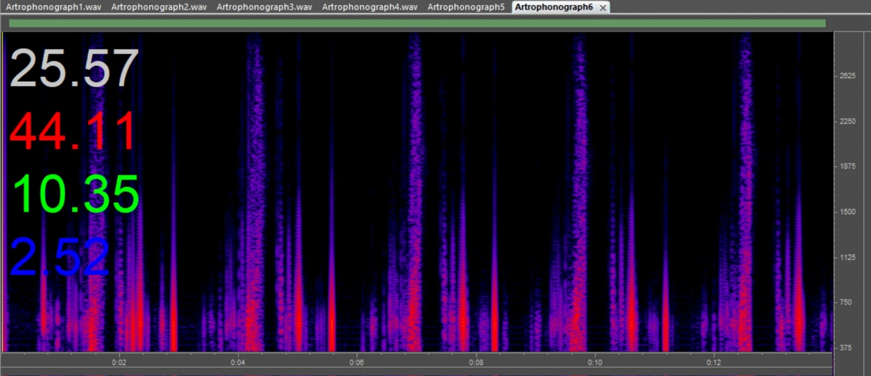
ЯВЛЕНИЕ «ЩЕЛЧКА» ПЕРВИЧНЫЙ ГОНАРТРОЗ II

Slide 26
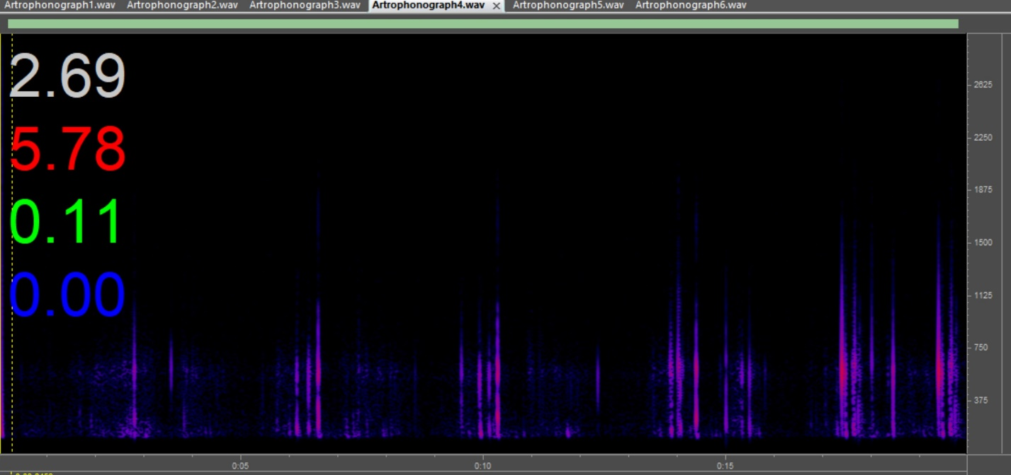
СИНОВИТ

Slide 27
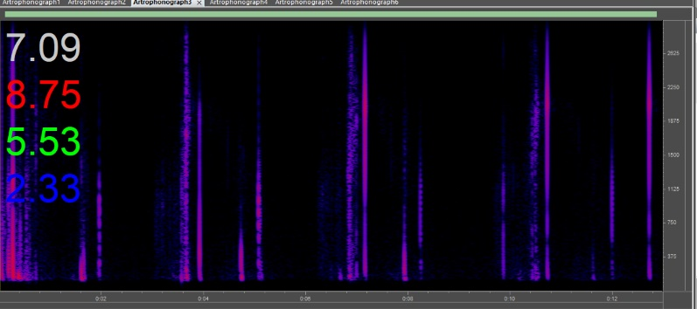
ХОНДРОМАЛЯЦИЯ НАДКОЛЕННИКА

Slide 28
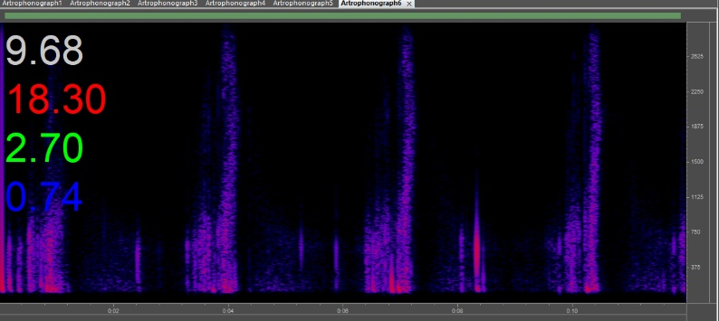
ХОНДРОМАЛЯЦИЯ НАДКОЛЕННИКА

Slide 29
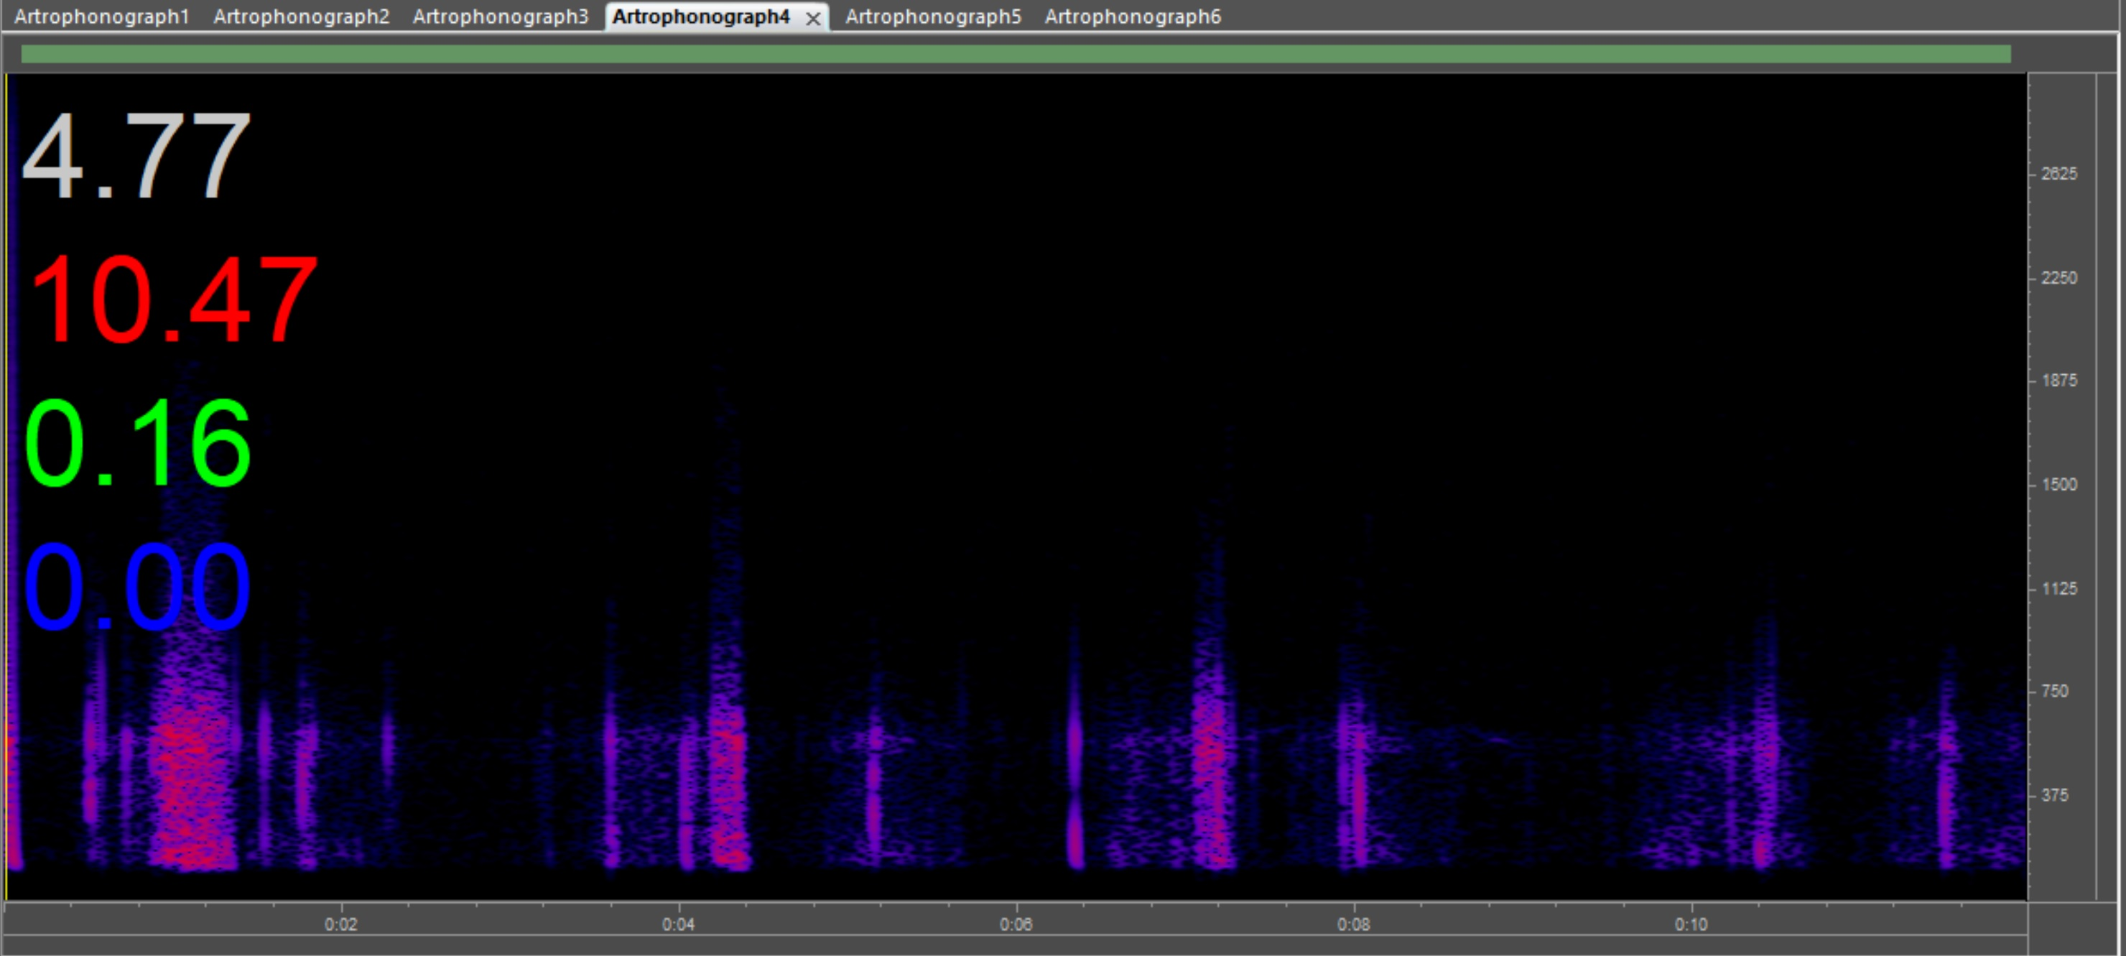
ОСТЕОАРТРОЗ I СТЕПЕНИ

Slide 30
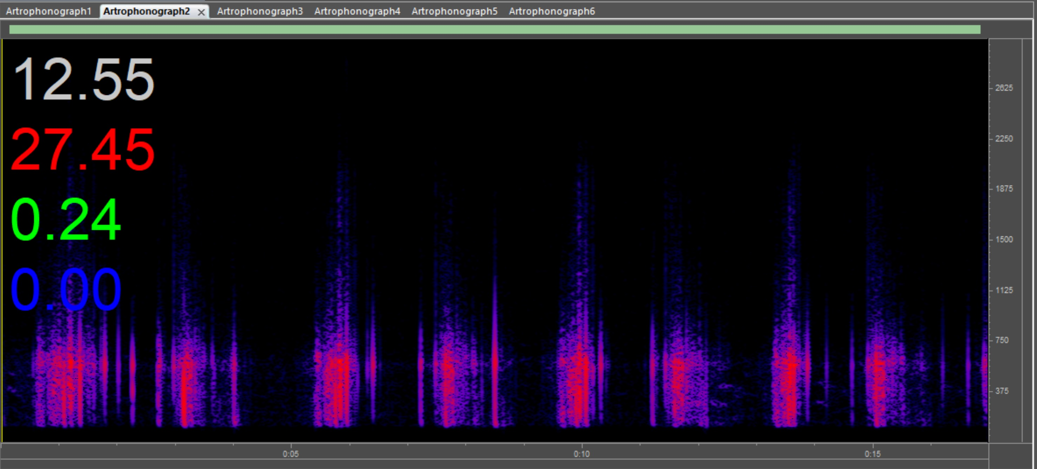
ОСТЕОАРТРОЗ II СТЕПЕНИ

Slide 31
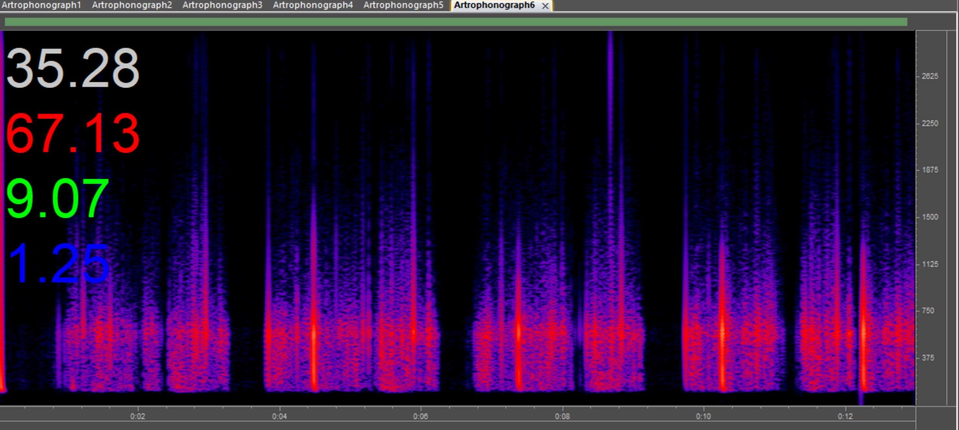
ОСТЕОАРТРОЗ III СТЕПЕНИ

Slide 32
НАУЧНАЯ НОВИЗНА ИССЛЕДОВАНИЯ
способ использования аппаратно-программного комплекса «Артрофонограф» для оценки состояния трущихся поверхностей коленного сустава
анализ частотных диапазонов, свойственных посттравматическим, дегенеративно-дистрофическим изменениям в коленном суставе, коррелирующим выраженности суставного трения

Slide 33
ПРАКТИЧЕСКАЯ ЗНАЧИМОСТЬ
Предлагаемый метод диагностики может определить объективные критерии отбора пациентов для выбора тактики лечения и сократить расходы на здравоохранение
Артрофонография дает возможность выявления ранних форм гонартроза в группах «риска» по патологии коленного сустава при скрининговых обследованиях
Дальнейшей целью исследований является разработка инструмента для записи и анализа звуков коленного сустава и использования артрофонографа специалистами в амбулаторном звене

Slide 34
ВЫВОДЫ
Артрофонография (АФГ), как метод неинвазивного обследования позволяет выявить доклинические изменения трущихся поверхностей коленного сустава, т.е. выявить группу риска по остеоартрозу коленного сустава, с возможностью проведения ранней профилактики заболевания
При исследовании пациентов с уже выявленным гонартрозом, АФГ объективизирует результаты повышенного суставного трения, что имеет существенное значение как в выборе тактики лечения (артроскопия или консервативное лечение), так и в контроле эффективности применяемых методов лечения
АФГ дает возможность использования врачами данного метода в области реабилитации, для оценки функционального состояния коленного сустава, что может снизить затраты для системы здравоохранения и пациента

Slide 35
СПАСИБО ЗА ВНИМАНИЕ!

